Slide 1
Сенсомоторное развитие детей младшего возраста – основа умственного развития.

Slide 2
Основа умственного воспитания – сенсорное развитие, то есть формирование ощущений, обогащение ребёнка разнообразными впечатлениями, расширение ориентировки в окружающем. В младшем возрасте мы закрепляем умение выделять цвет, форму, величину как особые свойства предметов; группировать однородные предметы по нескольким сенсорным признакам: величине, форме, цвету.

Slide 3
В основном в младшем возрасте это происходит через игровую деятельность. Игровая деятельность является самой приемлемой и эффективной в дошкольном возрасте, так как, по мнению большинства психологов, является ведущей деятельностью в этом возрасте. Как доказали исследования Л.А.Венгера, А.Л.Венгера, Н.Б.Венгера, Э.Г.Пилюгина, О.Дьяченко, сенсорные способности детей развивают дидактические игры.

Slide 4
Особую роль дидактическая игра имеет в активизации умственной деятельности детей, систематизации знаний, полученных на занятии, применении знаний детьми в новых условиях, а также для преодоления различных затруднений в умственной деятельности у отдельных детей.
Дидактическая игра может применяться:
1.Как игровая деятельность детей под руководством воспитателя.
2.Как игровой приём обучения.
3.Как самостоятельная игра детей.

Slide 5
Какие же игры можно использовать для сенсорного развития детей. Это могут быть, как игры собственного изготовления, так и готовые материалы.

Slide 6
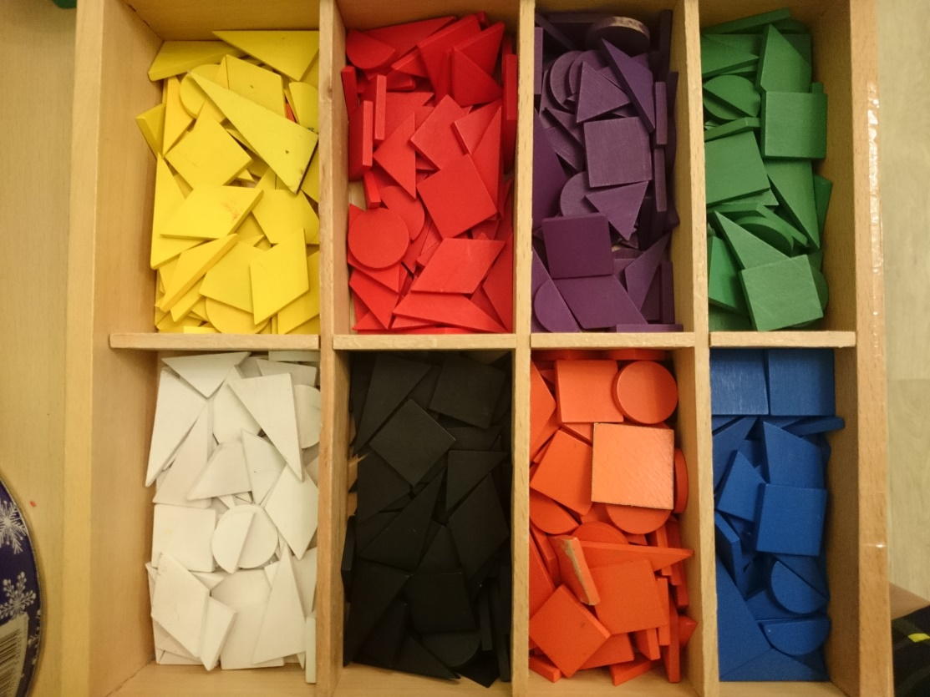
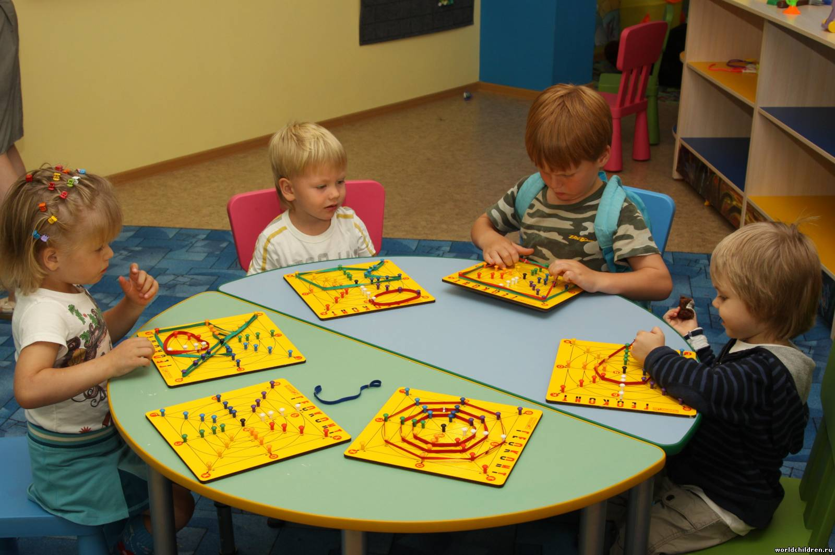

Slide 7
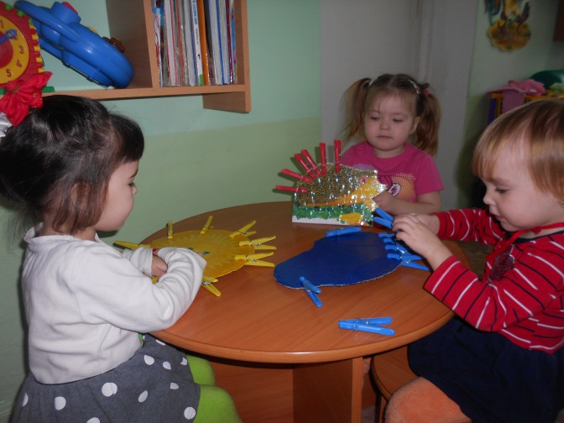

Slide 8
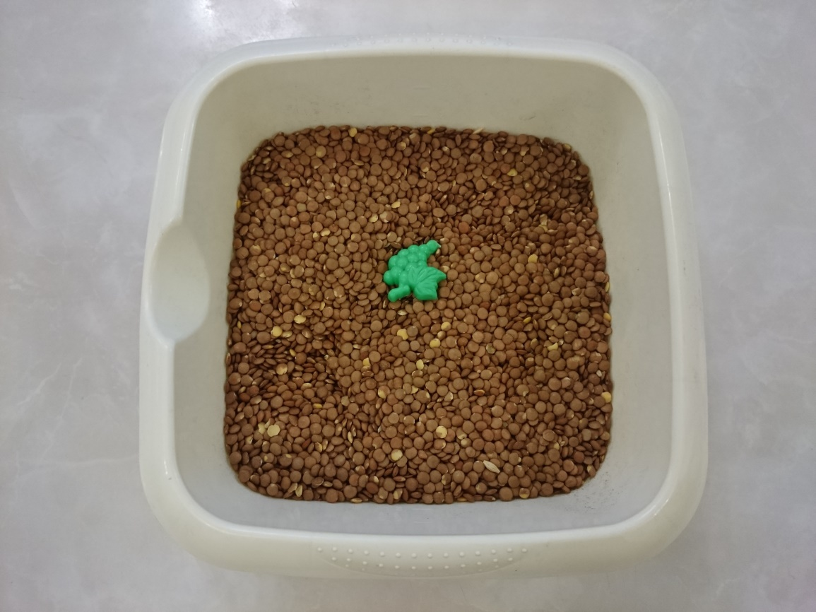

Slide 9
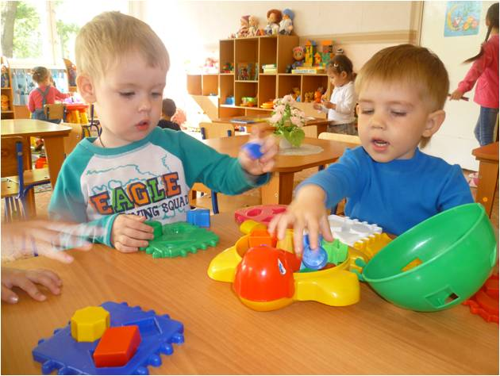

Slide 10
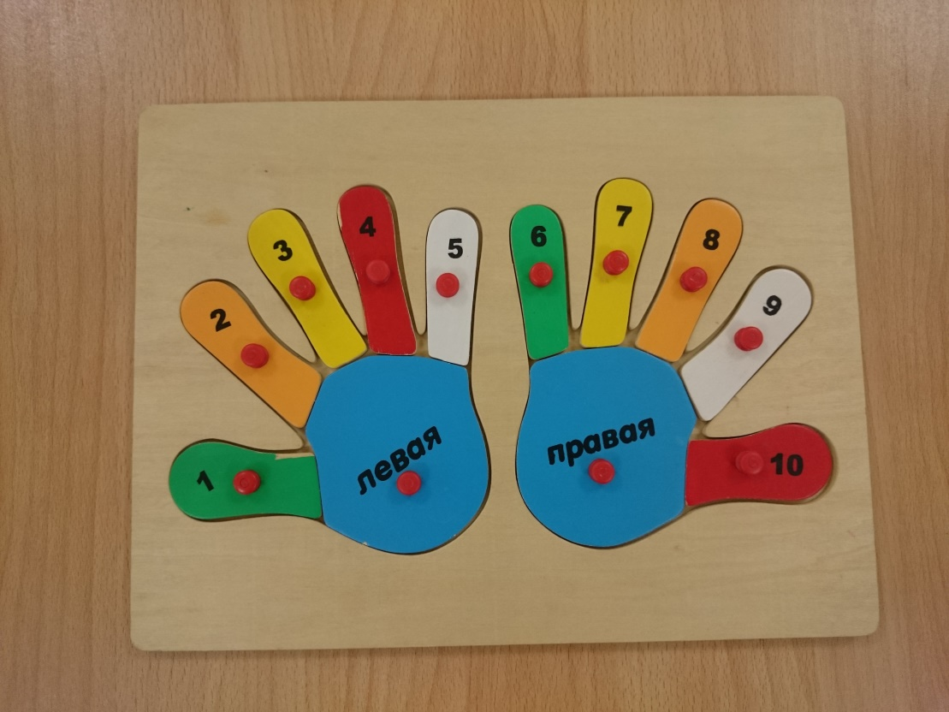

Slide 11
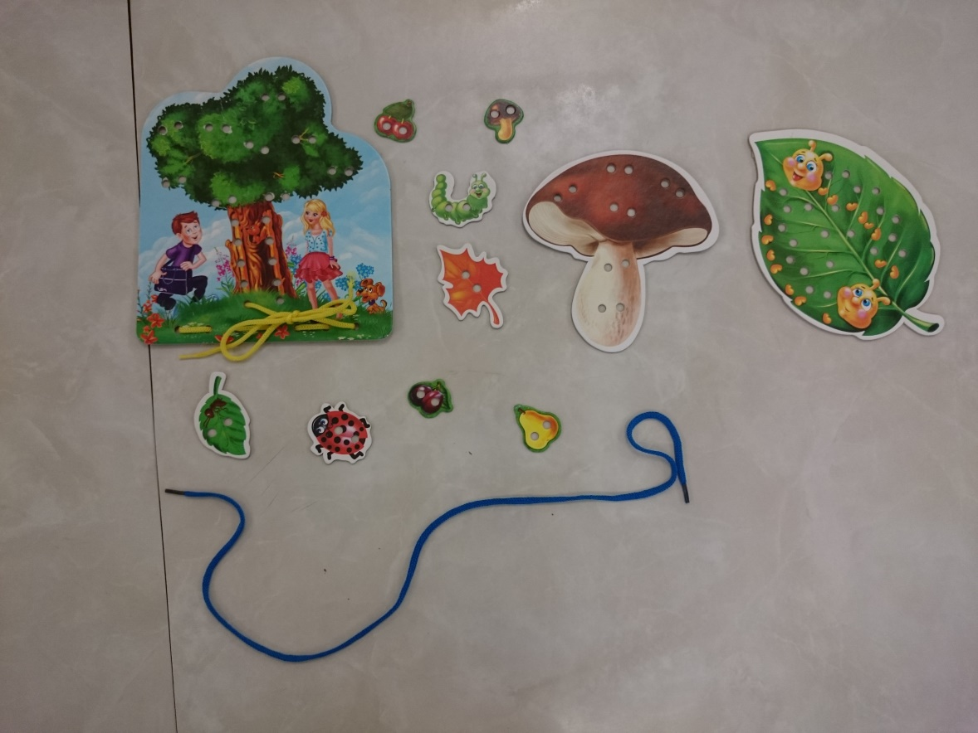

Slide 12
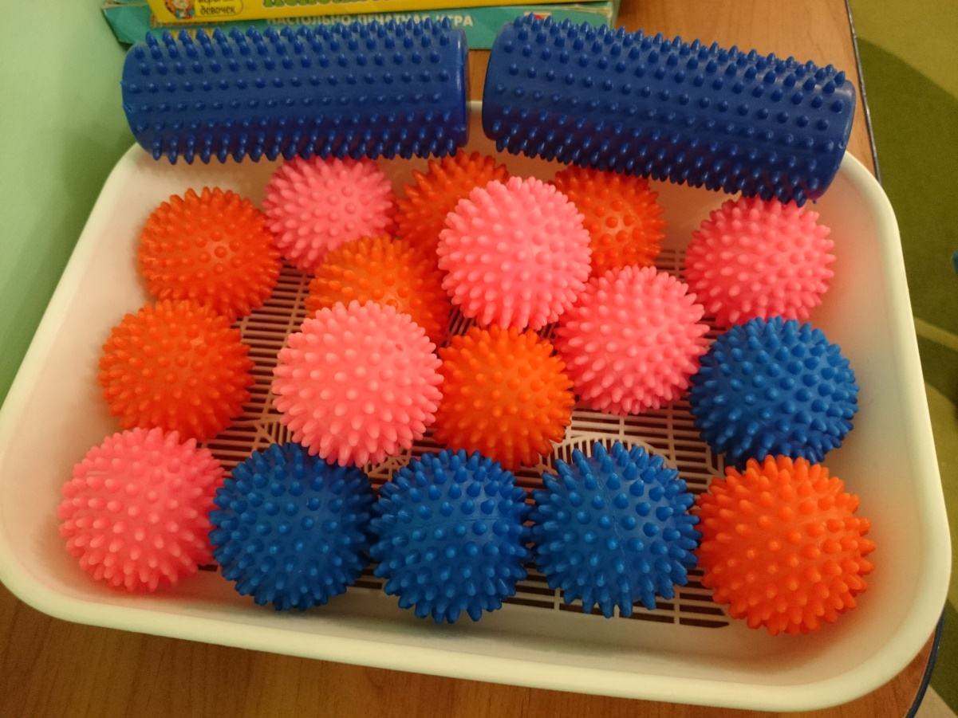

Slide 13
Огромное значение в сенсорном развитии ребёнка имеют и такие виды деятельности, как ИЗО деятельность, мелкая моторика.
Здесь поле деятельности велико и разнообразно.
Это разнообразные лоточки с мелкими предметами.
Это пальчиковые игры.
Это разнообразные массажи, и многое другое.

Slide 14
Сенсорное развитие предполагает формирование у ребёнка процессов восприятия и представлений о предметах, объектах и явлениях окружающего мира. Малыш рождается на свет с готовыми к функционированию органами чувств. Но это лишь предпосылки для восприятия окружающей действительности. Полноценное сенсорное развитие осуществляется только в процессе сенсорного восприятия, когда у детей целенаправленно формируется эталонные представления о цвете, форме, величине, о признаках и свойствах различных предметов и материалов, развиваются все виды восприятия, тем самым закладывается основа для развития умственной деятельности.

Slide 15
Спасибо за внимание.

